Slide 1

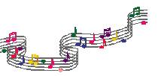


CHÀO MỪNG CÁC EM HỌC SINH ĐẾN VỚI TIẾT ÂM NHẠC LỚP 4

Slide 2

ÂM NHẠC 4

Slide 3
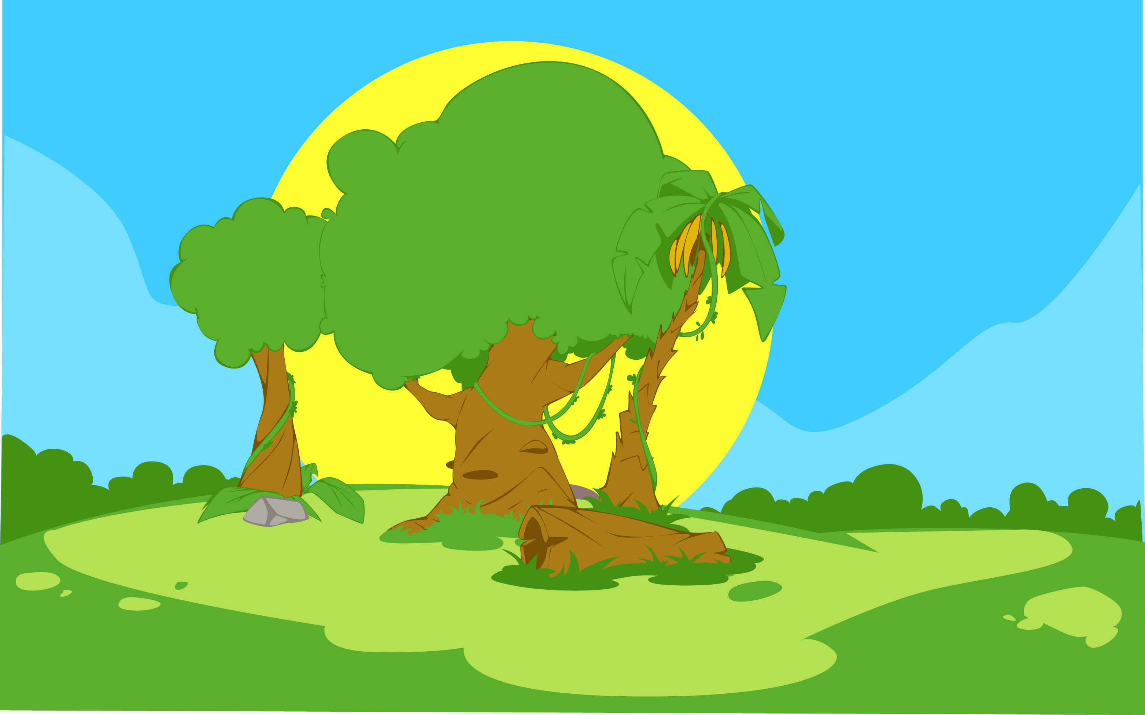


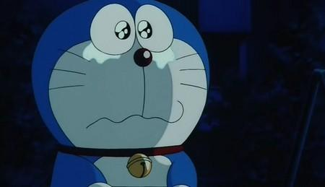
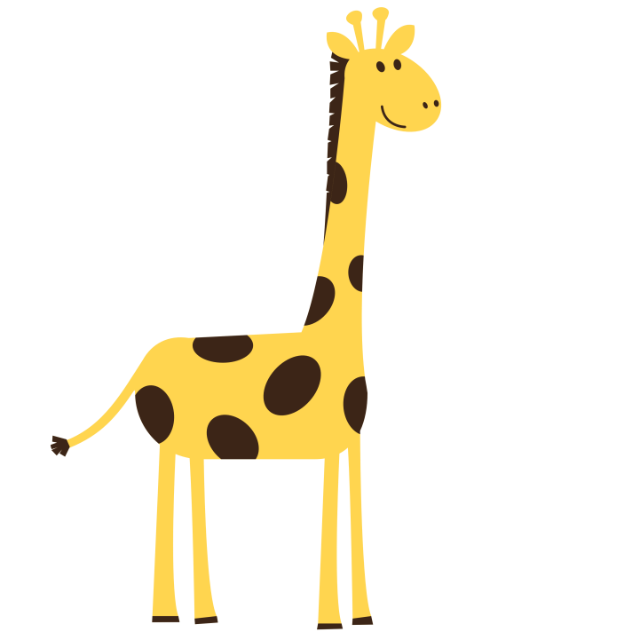


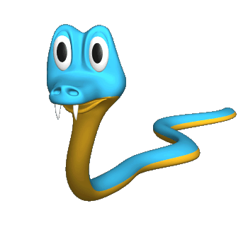
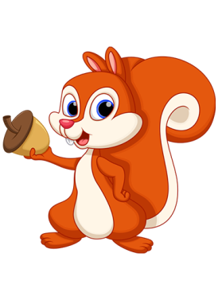
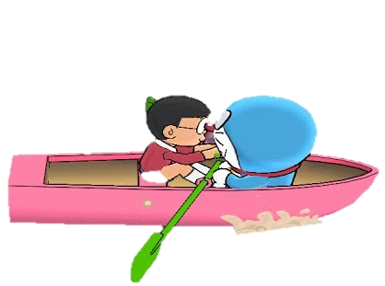
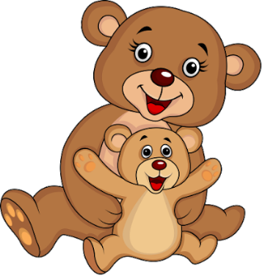
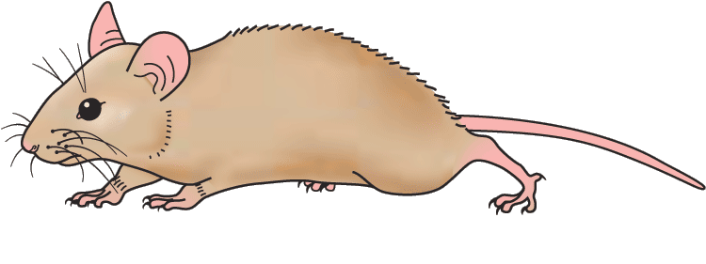
Buổi tối ở đây có thú vị ko các bạn?
2. Đoạn nhạc sau có trong bài hát nào mà em đã học ở lớp 3?
A. Con chim non
B. Bài ca đi học
A
B

Slide 4

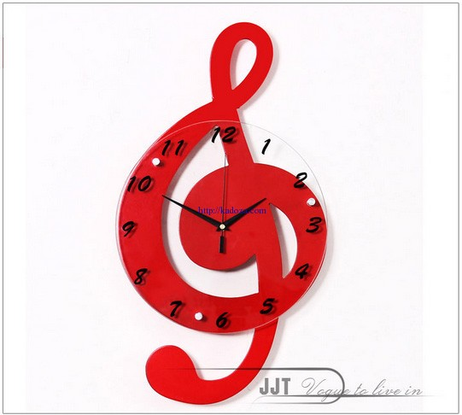
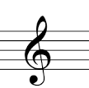
ÔN MỘT SỐ KÍ HIỆU GHI NHẠC ĐÃ HỌC
1. Khóa son

Slide 5
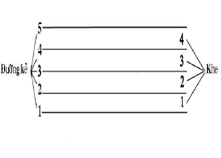
2. Khuông nhạc

Slide 6
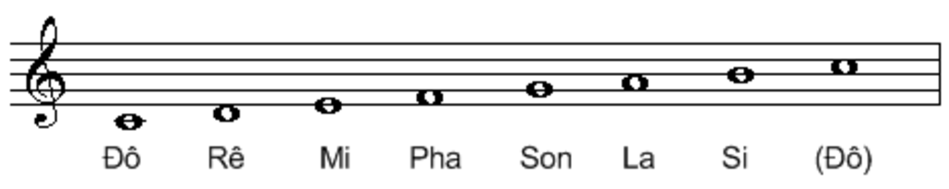
3. nốt nhạc
Đồ
Rê
Mi
Pha
Son
La
Si
(Đố)

Slide 7





Ôn :
Ôn 2 bài hát
Ôn lại các kí hiệu ghi nhạc
Coi trước bài hát :
Em yêu hòa bình

Slide 8
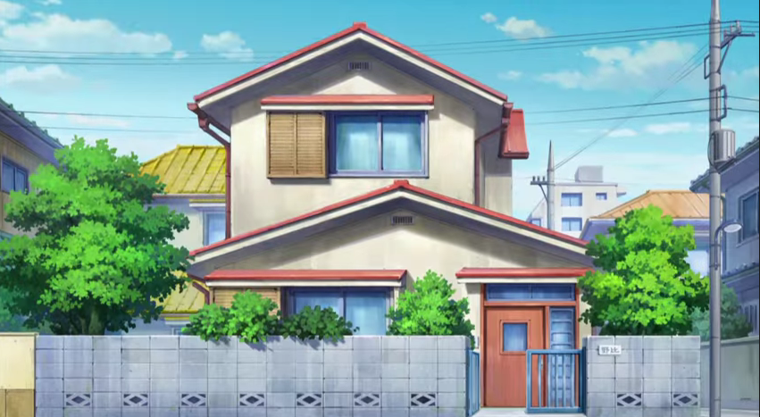

Tiết học kết thúc
Huyen Trang

